Slide 1
Desenvolvimento de Jogos Digitais I
Ely Prado

Slide 2
Game Designer
É um dos profissionais fundamentais no desenvolvimento de um jogo digital. Ele que vai criar o planejamento, que vai dar o direcionamento necessário para aquele jogo ser produzido naquele formato.
É um trabalho criativo, porém técnico e analítico.

Slide 3
Game Designer
Projetista de jogos, Designer de jogos.
Cuida do planejamento, e da concepção. Cria protótipos, mas não produz o jogo em si.
Pode ocorrer de um profissional acumular funções a mais no desenvolvimento de um jogo, principalmente em equipes menores. Por isso existem game designers que fazem ilustrações ou programam também.

Slide 4
Design
É um processo, ou seja, segue uma sequência a ser realizada e não é feita de maneira aleatória. O designer é o agente que realiza o design, criando um contexto para um participante. Ao final desse contexto do participante interagindo com o contexto, tem-se um significado.

Slide 5
Elementos
Principais Elementos que um Game Designer deve se preocupar:
- Mecânica: espaço, ações no jogo, sistemas de regras...
- Narrativa: história, diálogos, personagens...
- Estética: ilustrações, animações, trilhas sonoras, sons de efeitos...
- Tecnologia: console, plataforma, web, joystick, teclado, tabuleiro, dados...

Slide 6
Conhecimentos de um game designer
Negócios: aspectos econômicos, gerencimento
Estética: animação, cinematografia, artes visuais, design de áudio, arquitetura
Comunicação e criatividade comunicação, redação criativa, redação técnica, falar em público, brainstorming
Exatas: matemática, engenharia moderna.
Público alvo: antropologia, psicologia, história

Slide 7
Habilidades
Escrever, ouvir, ser líder de torcida, responsabilizar-se pelas ideias, criar novas ideias, visualizar, criar protótipos, criar scripts.

Slide 8
Levantamento de requisitos no desenvolvimento de jogos
No desenvolvimento de jogos digitais, principalmente na fase de pré-produção é
confeccionada a especificação de requisitos, documento cujo objetivo principal é elencar requisitos funcionais (funcionalidade do sistema) e requisitos não funcionais (comportamento do sistema, por exemplo: tempo de resposta, disponibilidade, entretenimento) e requisitos de domínio (comportamento do sistema relativo à área em que está relacionado, por exemplo, movimentos de um personagem dentro do jogo).
Além de conter requisitos, o documento deve ser estruturado de tal forma que os desenvolvedores do sistema possam simplesmente preocupar-se com a programação.

Slide 9
Levantamento de requisitos no desenvolvimento de jogos
A pré-produção é a fase onde se realiza a concepção de um jogo e de um dos ativos mais importantes, o game design document (GDD). O GDD é um trabalho criativo escrito pelo time de design do jogo e deve ser bem detalhado, mas não necessariamente formal, ou seja, sua estrutura não precisa obedecer a um esqueleto previamente estabelecido

Slide 10
Game Design Document (GDD).
Trata-se um documento de texto, em geral bem ilustrado, concebido por um game designer e que descreve diversos elementos de um jogo, como estética, narrativa, mecânicas, etc.
Tem a função de comunicar e guiar os diversos envolvidos no processo de desenvolvimento do jogo.

Slide 11
Elementos
documentos de design apresentam uma estrutura encadeada de diversos elementos do jogo:
- conceito do jogo;
- mecânicas de jogo;
- interfaces com usuário;
- elementos gráficos estáticos, animados e de vídeo;
- descrição de personagens;
- enredo e história; sons e música;
- detalhamento de levels (fases) entre outros elementos.

Slide 12
Short Game Design Document (SGDD)
1. Descrever de forma sintética o enredo do jogo;
2. Descrever todo o jogo, do início ao fim, num texto corrido;
3. Marcar no texto, com cores, negrito, etc, o conteúdo de
arte/interface/música e mecânicas;
4. Criar listas contendo os elementos de arte, interface, música
e programação;
5. Caso seja necessário, descrever na forma de desenhos o level design do jogo (gráfico de fluxo), que pode variar seu tamanho dependendo do design do jogo;

Slide 13
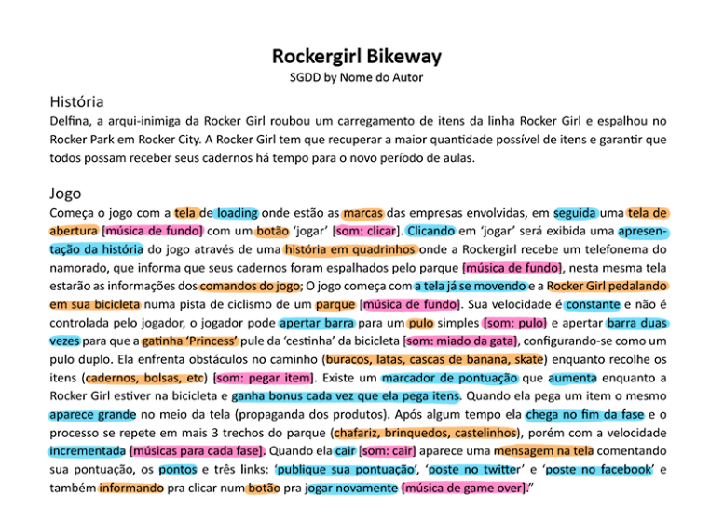

Slide 14
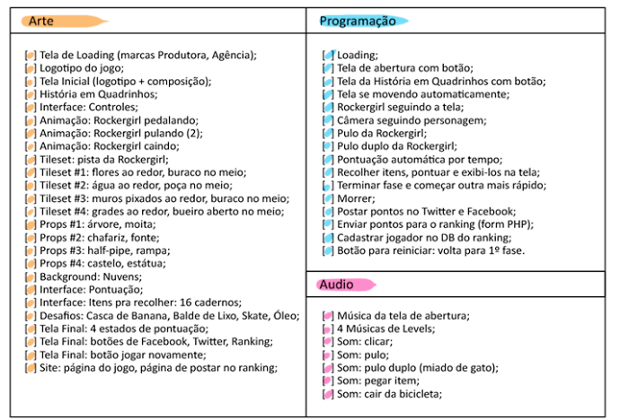

Slide 15
Principais Requisitos de um Jogo
Jogador;
Adversário;
Interatividade;
Deve existir regras;
Deve existir objetivo;
Condições de vitória, empate e derrota;
Ser uma forma de entretenimento.

